Slide 1

Colegiul Național “Dinicu Golescu”
Câmpulung Muscel
LUCRAREA PENTRU ATESTAREA COMPEȚENTELOR DIGITALE
- GESTIUNEA EXAMENULUI DE BACALAUREAT -
Elev: Dan Narcis Costinel
Clasa: a XII-a A
Profesor coordonator: Tătulea Maria
2022 - 2023

Slide 2

CUPRINS
Argument
Descrierea Afacerii
Reguli Structurale
Reguli de Integritate
Reguli Procedurale
Entități
ERD-ish
ERD Inițial
Relații Many to Many
ERD Final
Modelarea Entităţilor
Tabele Oracle
Date tabele
Concluzie
Bibliografie

Slide 3

Argument
Am ales această temă, deoarece vreau să-mi aprofundez cunoştinţele în domeniul bazelor de date, cu precădere, în sistemul de gestiune al bazelor de date Oracle.

Slide 4
Descrierea Afacerii
Baza de date reţine informaţii despre elevii, asistenţii, probele, rezultatele, etc., din cadrul examenului de bacalaureat.
Scopul creării acestei baze de date este acela de a putea ţine evidenţa tuturor elevilor înscrişi , asistenţilor şi rezultatele elevilor la probele examenului de bacalaureat.

Slide 5
Reguli Structurale
Partea structurală reprezintă un set de reguli ce fundamentează baza de date, numite reguli structurale.
Întrucât sunt înscrişi mai mulţi elevi la examenul de bacalaureat, care, la rândul lor, dau mai multe probe, trebuie reţinute informaţii despre elevi,probe şi rezultatele acestora.
Totodată trebuie reţinute şi informaţii despre repartizarea elevilor în săli şi despre profesorii care asistă în fiecare sală de examen.

Slide 6
Reguli de Integritate
Unicitatea cheii primare: cheia primară este unică.
Fiecare linie este unică.
În anumite coloane introducem valori dintr-un anumit domeniu.
Orice valoare a cheii străine corespunde unei valori a cheii primare din tabela părinte sau este nulă.

Slide 7
Reguli Procedurale
Regulile procedurale vor fi implementate când se va dezvolta aplicaţia.

Slide 8
Prezentarea …….Entităților
Toate entitațiile se află în a treia formă normală.
LICEU
ELEV
EXAMEN
#id_liceu
*denumire
*judet
*localitate
#cod
*nume
*initiala_tatalui
*prenume
*profil
#id_examen
*proba
*nota
SALA
PROFESOR
#id_Sala
*etaj
#id_professor
*nume
*prenume
*specializare

Slide 9
ERD-ish
Un elev aparține unui singur liceu.
Un elev susține mai multe examene.
Un liceu conține mai multe săli.
Un liceu are mai mulți elevi.
Într-o sală se susțin unul sau mai multe examene.
O sală este supravegheată de unul sau mai mulți profesori.
Un examen este susținut de unul sau mai mulți elevi.
Un examen este susținut într-o sală.
Un profesor supravehează câte o sală.

Slide 10
ERD Initial
LICEU
SALA
PROFESOR
#id_liceu
*denumire
*judet
*localitate
#id_professor
*nume
*prenume
*specializare
#id_Sala
*etaj
deține
este supravegheată
apartine
supraveghează
are
se susține
este susținut
aparține
ELEV
EXAMEN
#cod
*nume
*initiala_tatalui
*prenume
*profil
#id_examen
*proba
*nota
susține
este susținut

Slide 11
Rezolvarea Relațiilor
….Many to Many
Aceste tipuri de relații apar în prima fază a proiectării unei baze de date, însa ele trebuie eliminate.
Se poate observa că în schema ERD-ului inițial apare o singură relație M:M (many to many) între entitățile: SALA si PROFESOR.
Relația M:M se va transforma într-o relație de tipul . . . . . . . ”one to many” prin intermediul unei entități de intersecție (“PROGRAM”).
Partea “many” a relației este spre partea entității de intersecție.

Slide 12
Rezolvarea Relațiilor
….Many to Many
SALA
PROFESOR
este supravegheată
#id_professor
*nume
*prenume
*specializare
#id_Sala
*etaj
supraveghează
SALA
PROGRAM
PROFESOR
#id_Sala
*etaj
#id_program
*data
#id_professor
*nume
*prenume
*specializare
are
este respectat
aparține
respectă

Slide 13


ERD Final
LICEU
SALA
#id_liceu
*denumire
*judet
*localitate
#id_Sala
*etaj
deține
are
aparține
aparține
are
se susține
este susținut
este respectat
aparține
respectă
ELEV
EXAMEN
PROFESOR
#cod
*nume
*initiala_tatalui
*prenume
*profil
#id_examen
*proba
*nota
#id_professor
*nume
*prenume
*specializare
susține
este susținut

Slide 14
Modelarea
…..Entităților
Modelarea entităților reprezintă transpunerea modelului conceptual în model fizic.
Fiecare entitate devine tabel.
Atributele devin coloane cu nume unice, iar datele memorate într-un câmp cu același tip.
Relațiile “one to many” devin coloane în tabelele corespunzatoare entității pe partea “many” a relației.

Slide 15
Modelarea
…..Entitaților
Deci avem urmatoarele modificari:
*id_liceu devine camp in tabelele SALA si ELEV
*id_elev devine camp in tabelul EXAMEN
*id_sala devine camp in tabelele EXAMEN si PROGRAM
*id_profesor devine camp in tabelul PROGRAM

Slide 16
TABELELE ORACLE

Slide 17
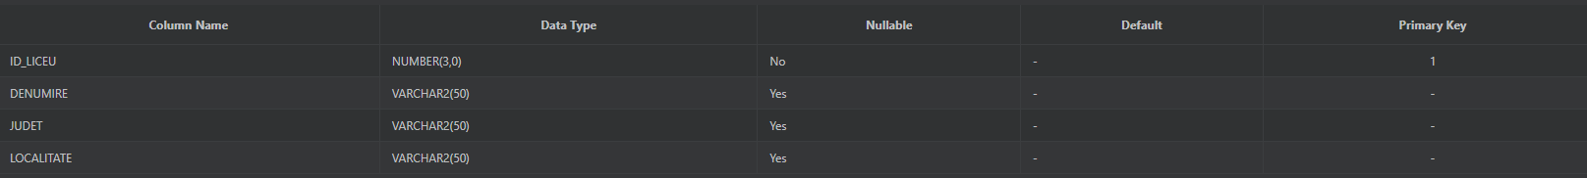
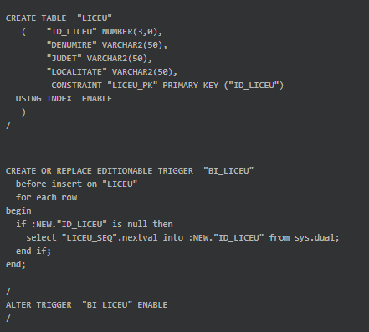
TABELELE ORACLE
LICEU

Slide 18
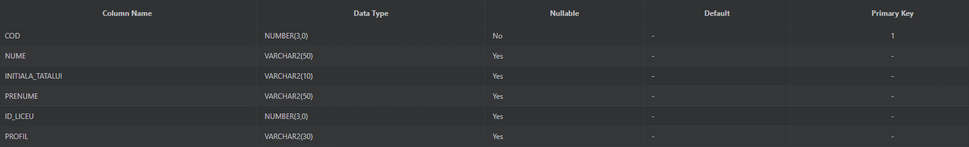
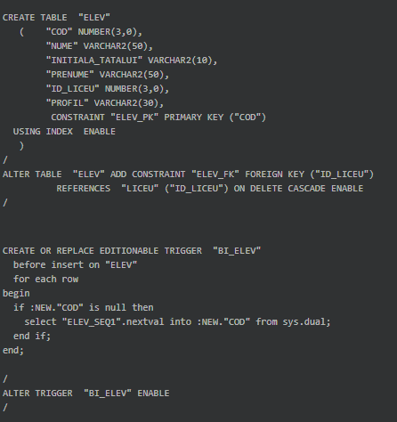
TABELELE ORACLE
ELEV

Slide 19
TABELELE ORACLE
SALA

Slide 20
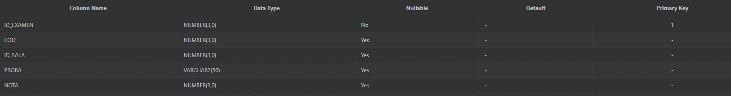
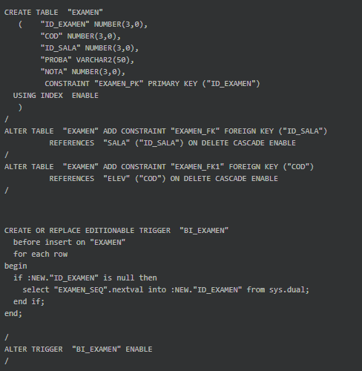
TABELELE ORACLE
EXAMEN

Slide 21
TABELELE ORACLE
PROGRAM

Slide 22
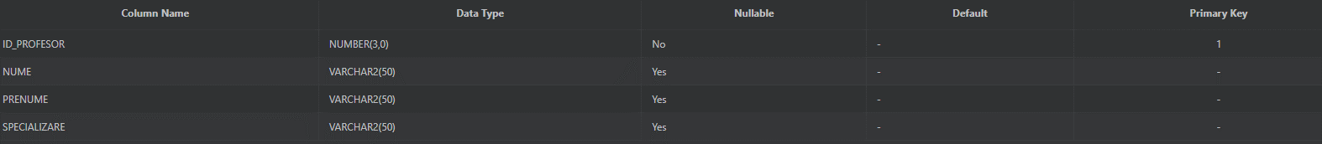
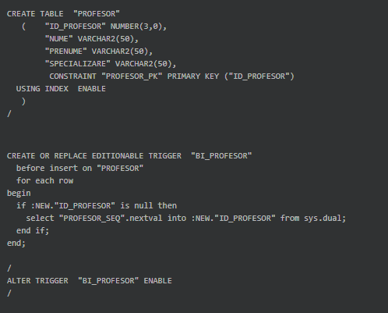
TABELELE ORACLE
PROFESOR

Slide 23
DATE TABELE

Slide 24
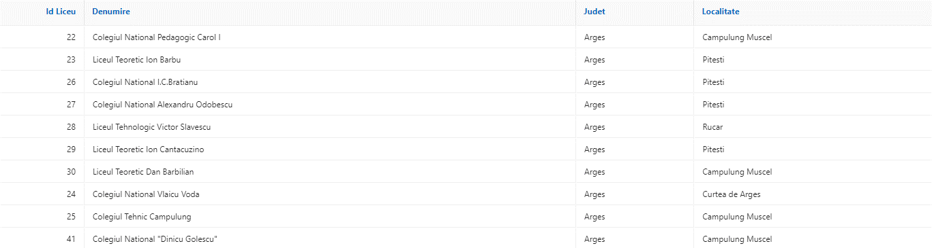
DATE TABELE
LICEU

Slide 25

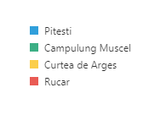
DATE TABELE
LICEU
SQL QUERY & DIAGRAMA

Slide 26
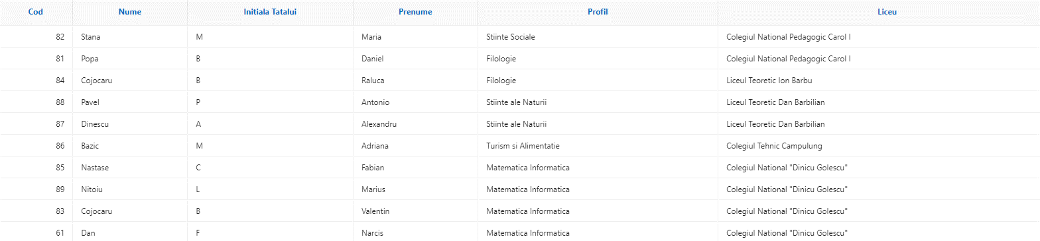
DATE TABELE
ELEV

Slide 27

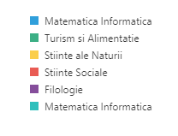
DATE TABELE
ELEV
SQL QUERY & DIAGRAMA

Slide 28
DATE TABELE
SALA

Slide 29
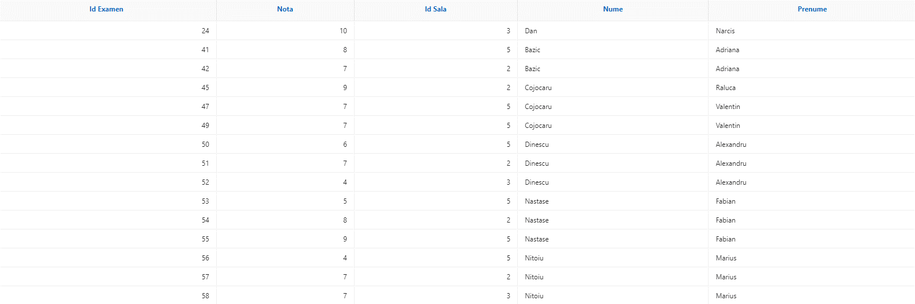
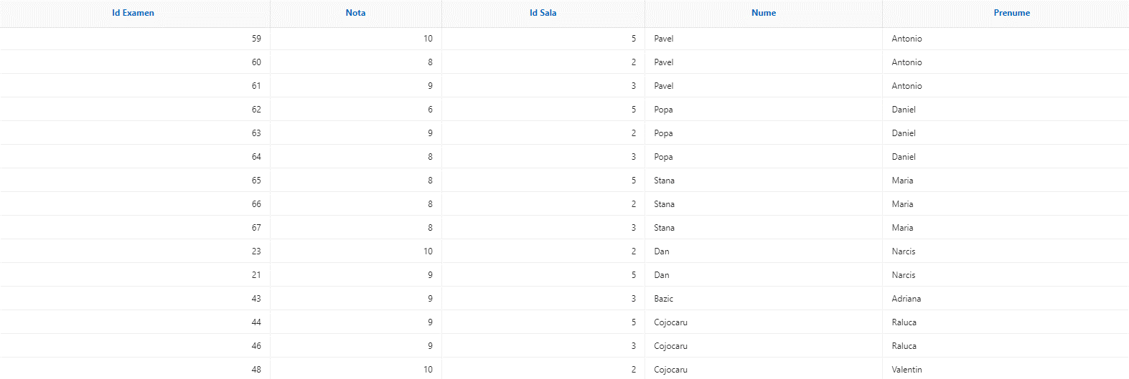
DATE TABELE
EXAMEN

Slide 30

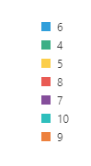
DATE TABELE
EXAMEN
SQL QUERY & DIAGRAMA

Slide 31
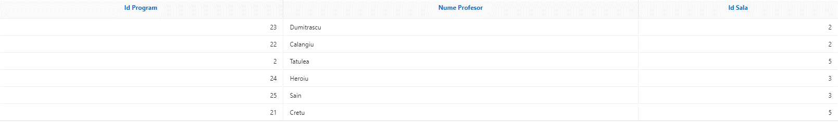
DATE TABELE
PROGRAM

Slide 32
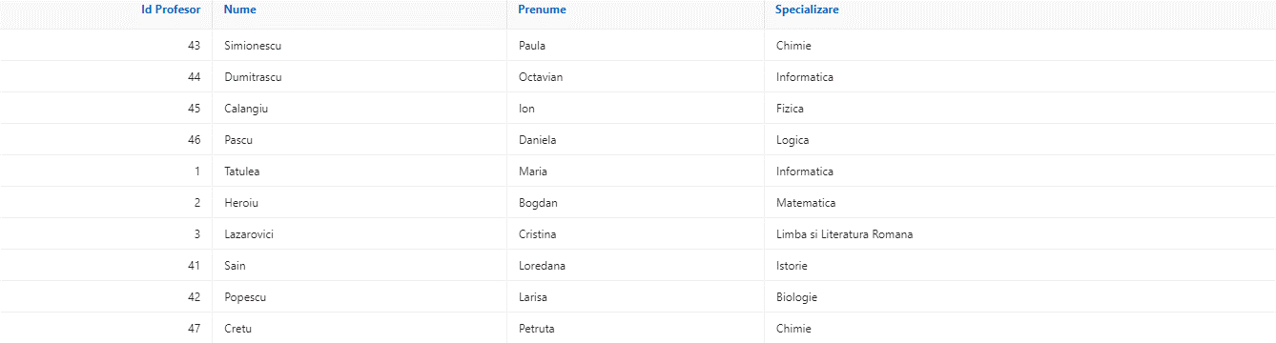
DATE TABELE
PROFESOR

Slide 33
Concluzie
Baza de date creată ţine evidenţa elevilor înscrişi la examenul de bacalaureat.

Slide 34
Bibliografie
Cursul online Oracle Academy
Aplicația html iacademy3.oracle.com

